Slide 1
GERÇEK ZAMANLI UYGULAMALARDAN SEÇME KONULAR
Doçent Dr. Abdulkadir KARACI

Slide 2
El Yer İşaretlerinin Tespiti (Hand Landmarks Detection)
MediaPipe El Yer İşareti görevi, bir görüntüdeki ellerin yer işaretlerini algılamanıza olanak tanır.
Bu görevi ellerin kilit noktalarını bulmak ve üzerlerinde görsel efektler oluşturmak için kullanabilirsiniz.
Bu görev, bir makine öğrenimi (ML) modeli ile işlenen görüntü verileri üzerinde çalışır ve;
Birden fazla tespit edilen elin el işaretlerini görüntü koordinatlarında,
Dünya koordinatlarında ve
Elin hangi tarafta olduğunu (sol/el sağ/el) çıktı olarak üretir.

Slide 3
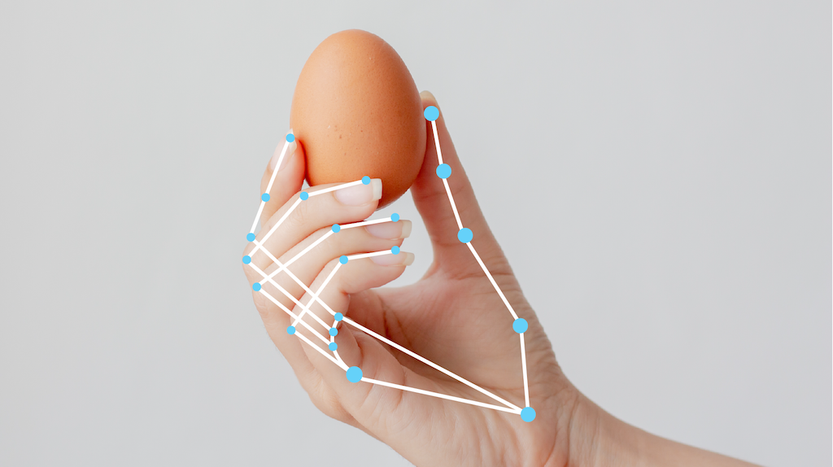
El Yer İşaretlerinin Tespiti (Hand Landmarks Detection)
Hand Landmarker, aşağıdaki veri türlerinden birini girdi olarak kabul eder:
Sabit görüntüler
Çözülmüş video kareleri
Canlı video beslemesi
Hand Landmarker aşağıdaki sonuçları üretir:
Tespit edilen ellerin hangi el olduğu (sol mu sağ mı)
Tespit edilen ellerin görüntü koordinatlarındaki işaret noktaları
Tespit edilen ellerin dünya koordinatlarındaki işaret noktaları

Slide 4
El Yer İşaretlerinin Tespiti (Hand Landmarks Detection)
Configurations Options (Yapılandırma Seçenekleri)
Option Name | Description | Value Range | Default Value
running_mode | Görevin çalışma modunu belirler. Üç farklı mod bulunur: IMAGE: Tek bir görüntü girdisi için mod. VIDEO: Video çözülmüş kareleri için mod. LIVE_STREAM: Kamera gibi bir girdi verisini canlı akış olarak kullanmak için mod. Bu modda sonuçları asenkron olarak almak için resultListener'ı çağırmak gerekir. | {IMAGE, VIDEO, LIVE_STREAM} | IMAGE
num_hands | Hand Landmark dedektörü tarafından tespit edilen ellerin maksimum sayısı. | Any integer > 0 | 1
min_hand_detection_confidence | Elin algılamasının başarılı kabul edilmesi için avuç içi algılama modelinde gereken minimum güven skoru. | 0.0 - 1.0 | 0.5
min_hand_presence_confidence | El yer işareti tespit modelinde el varlığı puanına ilişkin minimum güven puanı. Video modunda ve Canlı yayın modunda, el yer işareti modelinden elde edilen el varlığı güven puanı bu eşiğin altındaysa, El Yer İşareti avuç içi algılama modelini tetikler. Aksi takdirde, hafif bir el izleme algoritması, daha sonraki yer işareti tespitleri için elin/ellerin konumunu belirler. | 0.0 - 1.0 | 0.5
min_tracking_confidence | El takibinin başarılı kabul edilmesi için gereken minimum güven skoru. Bu, mevcut çerçeve ve son çerçeve arasındaki ellerin sınırlayıcı kutu IoU eşik değeridir. Hand Landmarker'ın Video modu ve Stream modunda, takip başarısız olursa, el algılamasını tetikler. Aksi takdirde, el algılama işlemi atlanır. | 0.0 - 1.0 | 0.5
result_callback | Canlı akış modundayken el landmarker'ın algılama sonuçlarını asenkron olarak almak için sonuç dinleyicisini ayarlar. Sadece çalışma modu "LIVE_STREAM" olarak ayarlandığında uygulanır. | N/A | N/A

Slide 5
El Yer İşaretlerinin Tespiti (Hand Landmarks Detection)
Models
Hand Landmarker, iki paketlenmiş modelden oluşan bir model paketi kullanır:
avuç içi algılama modeli ve
el yer işaretleri algılama modeli.
Bu görevi çalıştırmak için bu modellerin ikisini de içeren bir model paketine ihtiyacınız vardır.
Bu model dosyasını aşağıdaki linkten indirebilirsiniz.
https://storage.googleapis.com/mediapipe-models/hand_landmarker/hand_landmarker/float16/latest/hand_landmarker.task

Slide 6
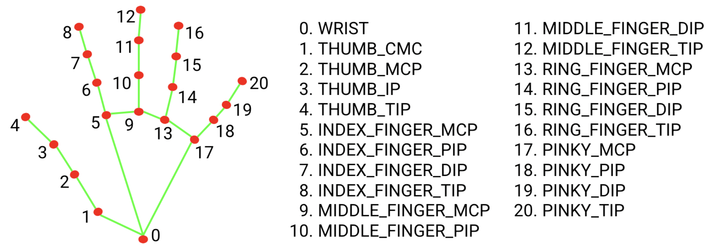
El Yer İşaretlerinin Tespiti (Hand Landmarks Detection)
Models
Hand Landmark modeli paketi, tespit edilen el bölgeleri içindeki 21 el-eklem koordinatının anahtar nokta lokalizasyonunu tespit eder.
Model, yaklaşık 30.000 gerçek dünya görüntüsünün yanı sıra çeşitli arka planlara uygulanan çeşitli işlenmiş sentetik el modelleri üzerinde eğitilmiştir.

Slide 7
El Yer İşaretlerinin Tespiti (Hand Landmarks Detection)
Models
Hand Landmark modeli paketi, bir avuç içi tespit modeli ve bir el yer işareti tespit modeli içerir.
Avuç içi algılama modeli, giriş görüntüsü içindeki elleri konumlandırır ve el yer işaretleri algılama modeli, avuç içi algılama modeli tarafından tanımlanan kırpılmış el görüntüsü üzerindeki belirli el yer işaretlerini tanımlar.
Avuç içi algılama modelini çalıştırmak zaman alıcı olduğundan, video veya canlı akış çalıştırma modundayken Hand Landmarker, sonraki kareler için ellerin bölgesini lokalize etmek üzere tek bir karede el yer işaretleri modeli tarafından tanımlanan sınırlayıcı kutuyu kullanır.
Hand Landmarker, avuç içi algılama modelini yalnızca el yer işaretleri modeli artık ellerin varlığını tanımlayamıyorsa veya çerçeve içindeki elleri izleyemiyorsa yeniden tetikler.
Bu, Hand Landmarker'ın avuç içi algılama modelini tetikleme sayısını azaltır.

Slide 8
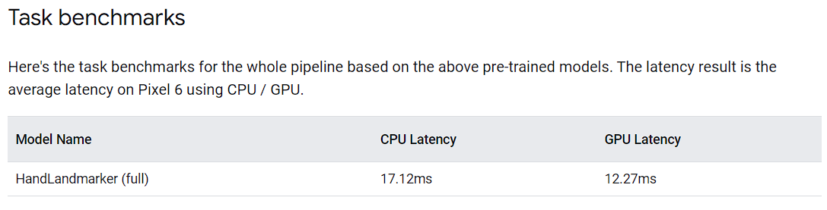
El Yer İşaretlerinin Tespiti (Hand Landmarks Detection)

Slide 9
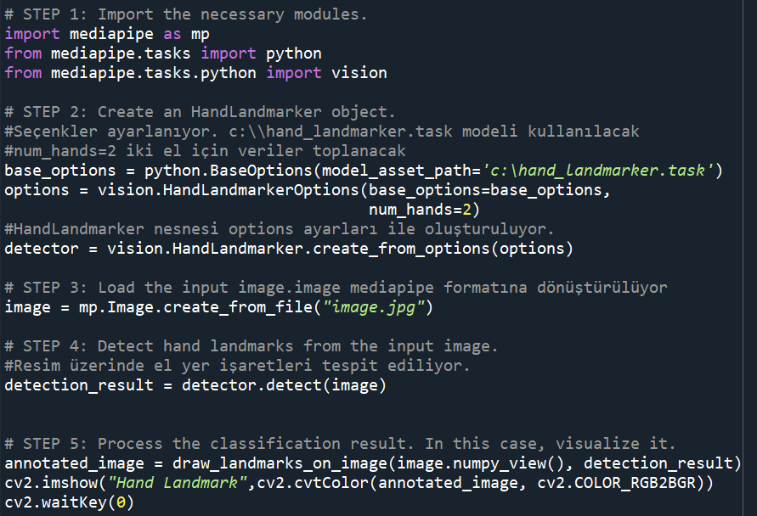
El Yer İşaretlerinin Tespiti (Hand Landmarks Detection)-> handlandmark_spyder_app.py

Slide 10
El Yer İşaretlerinin Tespiti (Hand Landmarks Detection)-> handlandmark_spyder_app.py-> vision.HandLandmarker
Kod İnceleme
HandLandmarker nesnesi options ayarları ile oluşturuluyor.
detector = vision.HandLandmarker.create_from_options(options)
image mediapipe formatına dönüştürülüyor
image = mp.Image.create_from_file("image.jpg")
Resim üzerinde el yer işaretleri tespit ediliyor.
detection_result = detector.detect(image)

Slide 11
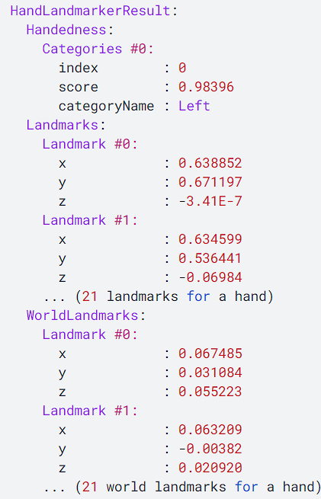
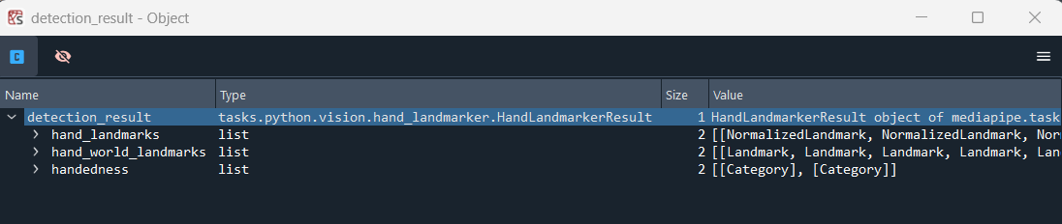
El Yer İşaretlerinin Tespiti (Hand Landmarks Detection)-> handlandmark_spyder_app.py
Kod İnceleme
detection_result değişkenine aktarılan veri el işaret yerlerini içerir. Bu değişken 3 farklı list tipinde veriye sahiptir.
hand_landmarks
hand_world_landmarks
handedness

Slide 12
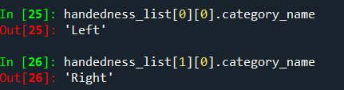
El Yer İşaretlerinin Tespiti (Hand Landmarks Detection)-> handlandmark_spyder_app.py
Kod İnceleme
Handedness (El tercihi): Tespit edilen ellerin sol el mi yoksa sağ el mi olduğunu temsil eder.
handedness_list = detection_result.handedness

Slide 13
El Yer İşaretlerinin Tespiti (Hand Landmarks Detection)-> handlandmark_spyder_app.py
Kod İnceleme
hand_landmarks: Sağ ve sol el için 21 el işaretinin koordinatlarını temsil eder.
hand_landmarks_list = detection_result.hand_landmarks
Elde bulunan 21 el işareti vardır, her biri x, y ve z koordinatlarından oluşur.
x ve y koordinatları görüntü genişliği ve yüksekliğine göre sırasıyla [0.0, 1.0] aralığına normalize edilir.
z koordinatı ise işaretin derinliğini temsil eder ve bileği işaretin başlangıç noktası olarak kabul eder.
Değer ne kadar küçükse, yer işareti kameraya o kadar yakın olur. z'nin büyüklüğü yaklaşık olarak x ile aynı ölçekte kullanılır.

Slide 14
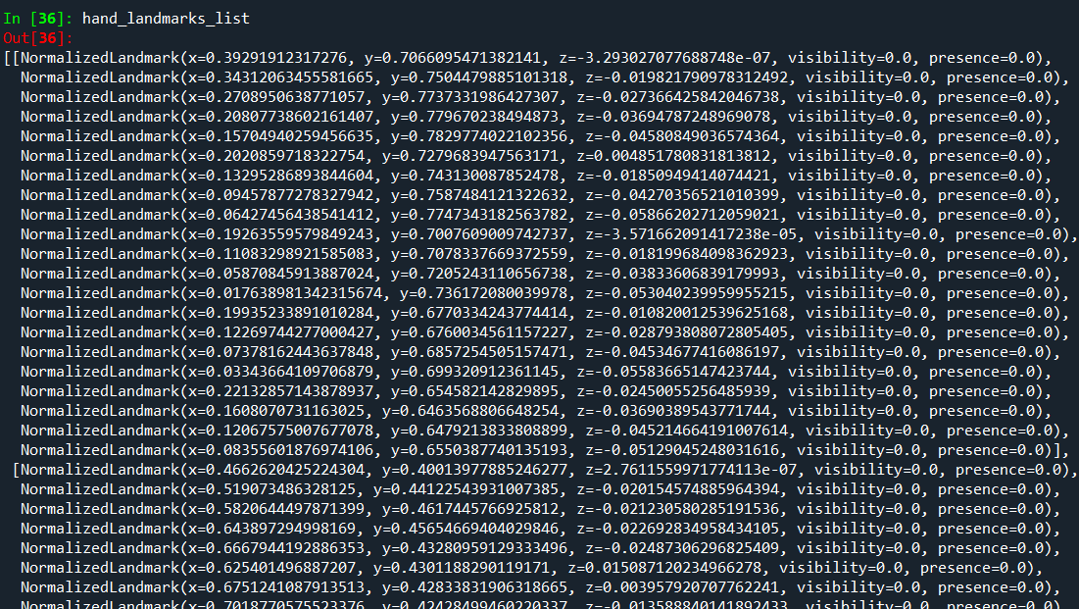

El Yer İşaretlerinin Tespiti (Hand Landmarks Detection)-> handlandmark_spyder_app.py
Kod İnceleme
Liste içinde 2 liste vardır. Biri sol diğeri sağ el içindir.

Slide 15
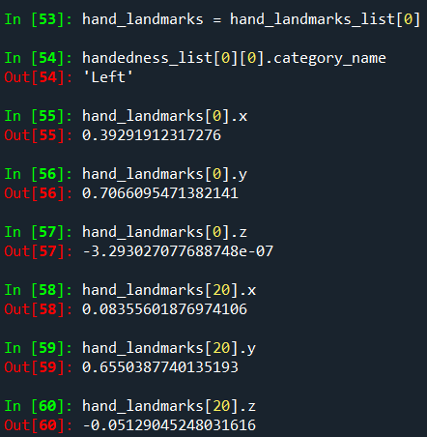
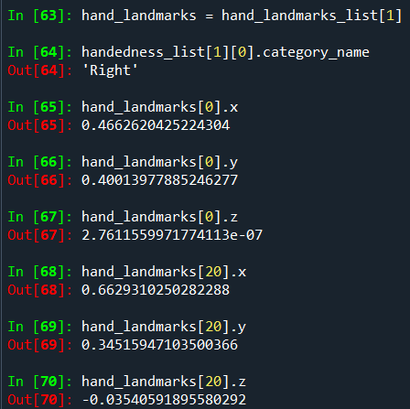
El Yer İşaretlerinin Tespiti (Hand Landmarks Detection)-> handlandmark_spyder_app.py
Kod İnceleme

Slide 16
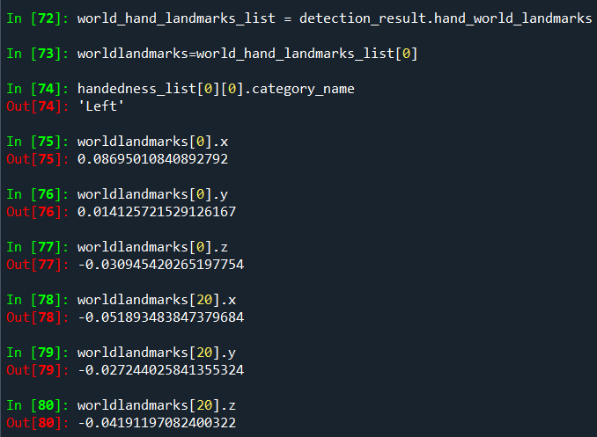
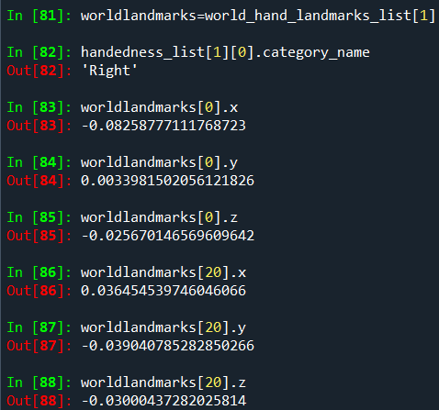
El Yer İşaretlerinin Tespiti (Hand Landmarks Detection)-> handlandmark_spyder_app.py
Kod İnceleme
hand_world_landmarks: 21 el işareti aynı zamanda dünya koordinatlarında sunulur. Her bir yer işareti, başlangıç noktası elin geometrik merkezinde olacak şekilde gerçek dünyanın 3 boyutlu koordinatlarını metre cinsinden temsil eden x, y ve z'den oluşur.
world_hand_landmarks_list= detection_result.hand_world_landmarks

Slide 17
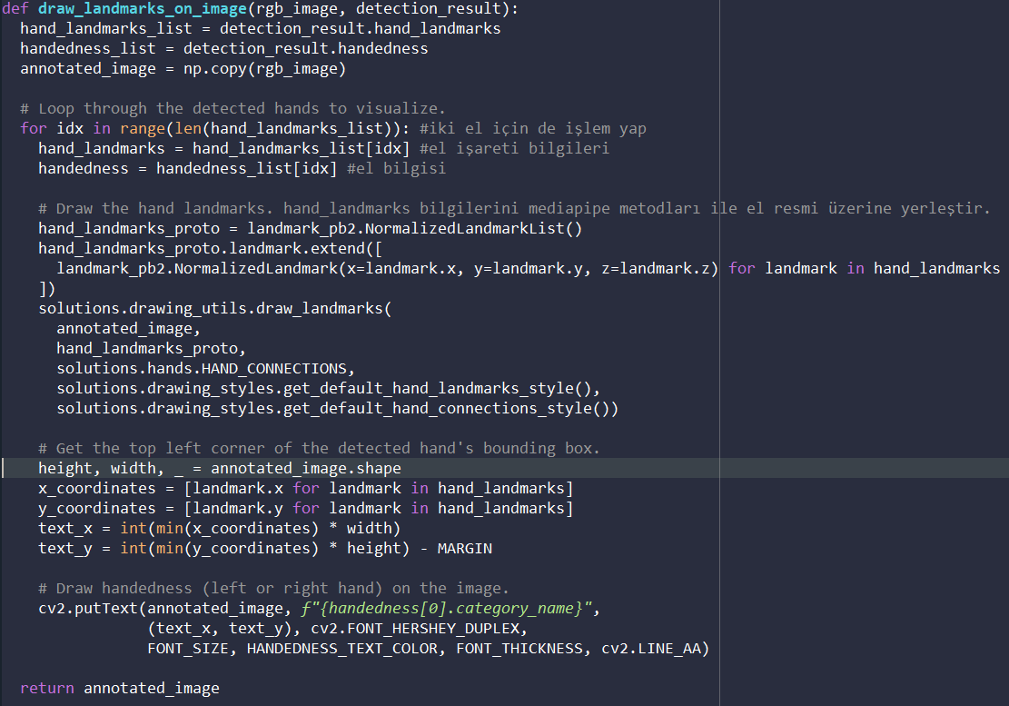
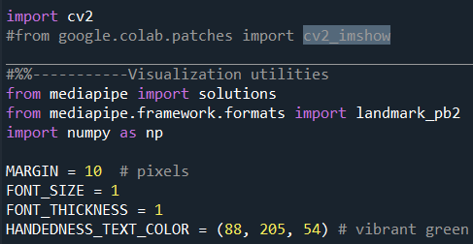
El Yer İşaretlerinin Tespiti (Hand Landmarks Detection)-> handlandmark_spyder_app.py

Slide 18
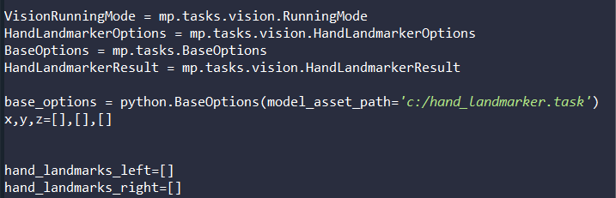
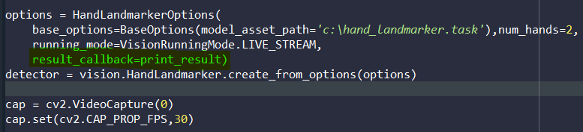
El Yer İşaretlerinin Tespiti (Hand Landmarks Detection)-> handlandmark_video_spyder_app.py -> vision.HandLandmarker
Canlı kamera görüntüsü üzerinde asenkron detection yapmak ve bir callback function tanımlamak gerekmektedir. Burada print_result isimli fonksiyon bildirimi yapılmıştır.

Slide 19
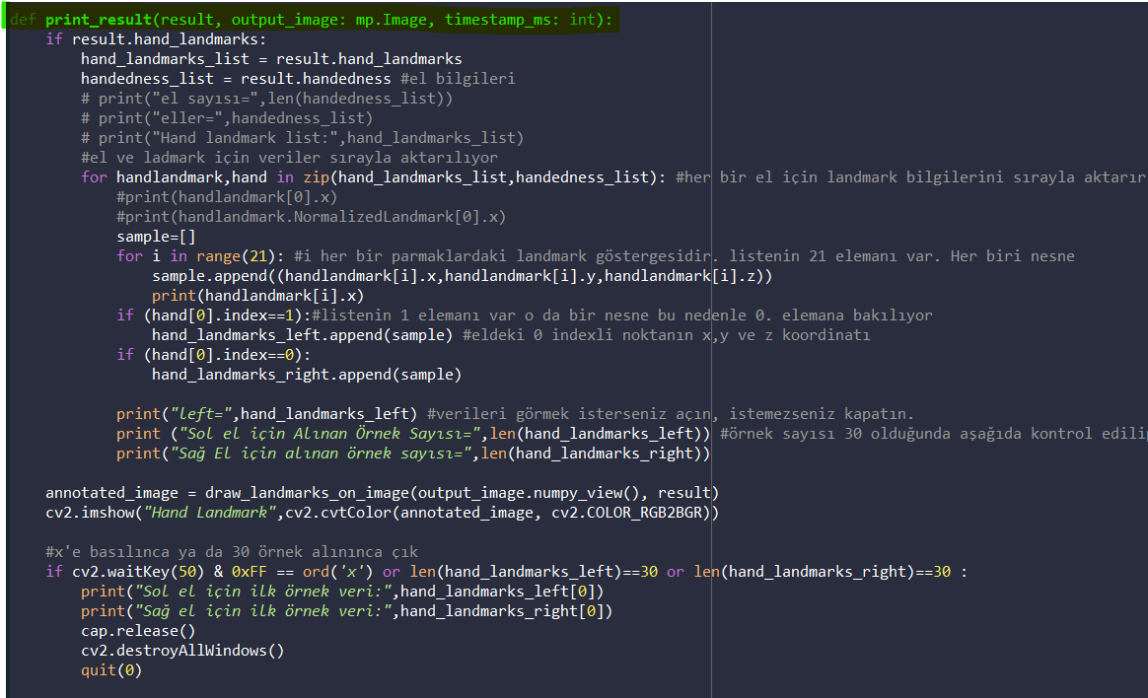
El Yer İşaretlerinin Tespiti (Hand Landmarks Detection)-> handlandmark_video_spyder_app.py

Slide 20
El Yer İşaretlerinin Tespiti (Hand Landmarks Detection)-> handlandmark_video_spyder_app.py
Kod İnceleme:

Slide 21
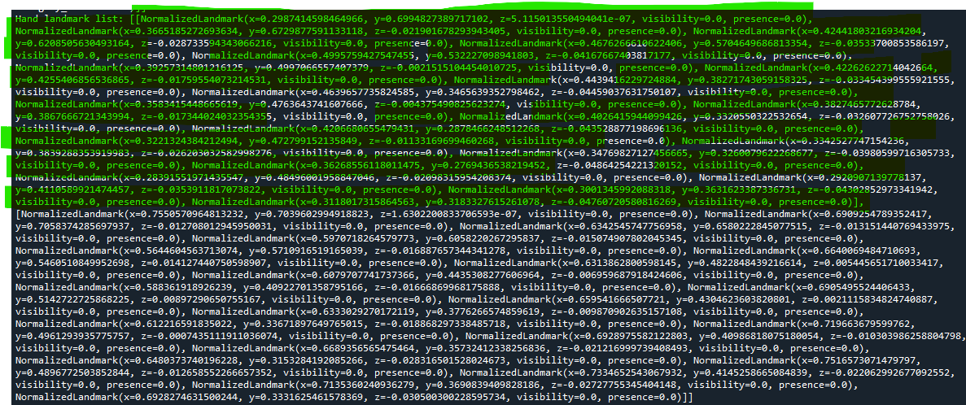
El Yer İşaretlerinin Tespiti (Hand Landmarks Detection)-> handlandmark_video_spyder_app.py
Kod İnceleme: İki el için liste içinde 2 liste vardır. İçerdeki liste elemanları NormalizedLandmark nesnelerinden oluşmaktadır.

Slide 22
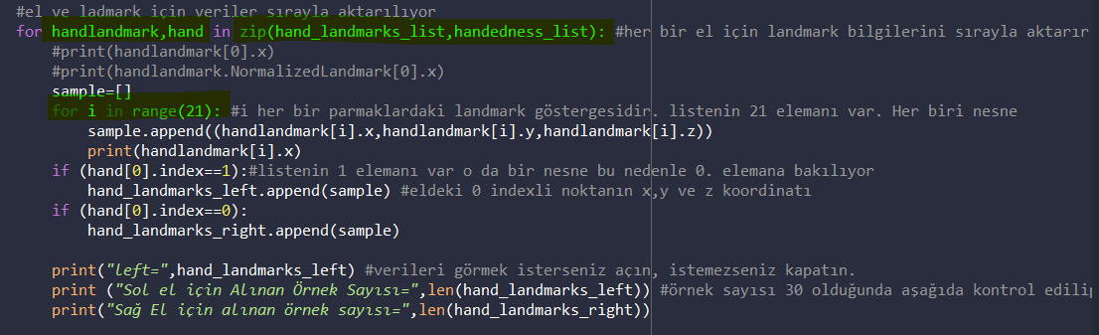
El Yer İşaretlerinin Tespiti (Hand Landmarks Detection)-> handlandmark_video_spyder_app.py
hand_landmarks_list içindeki her bir eleman için handedness_list içinde el bilgisi bulunur. Bu nedenle her ikisinin de elemanlarına bir for döngüsü içinde eş zamanlı erişilmelidir.
Döngüdeki her bir handlandmark, 21 tane NormalizedLandmark nesnesine sahiptir.
Her bir hand ise bir tane category nesnesine sahiptir. Indekle ilgili nesnelere erişip propertylerine ulaşılabilir.

Slide 23
El Yer İşaretlerinin Tespiti (Hand Landmarks Detection)-> mp.solutions.hands Çözümü
mp.solutions.hands genellikle daha hızlı ve hafif bir model arayan uygulamalar için tercih edilir, özellikle basit el tespiti ve izleme görevlerinde kullanılır. Daha hızlı çalışır.
vision.HandLandmarker, daha karmaşık uygulamalar için uygundur. Özellikle oyunlar, VR/AR uygulamaları veya 3D hareket izleme gerektiren projelerde kullanılır.
vision.HandLandmarker, elin her bir parmağının yanı sıra, elin genel şeklini, elin eğilimini ve hatta parmakların birbirine olan uzaklıklarını daha doğru bir şekilde algılayabilir. Bu tür özellikler, işaret dili tanıma ve karmaşık etkileşimler için faydalıdır.

Slide 24
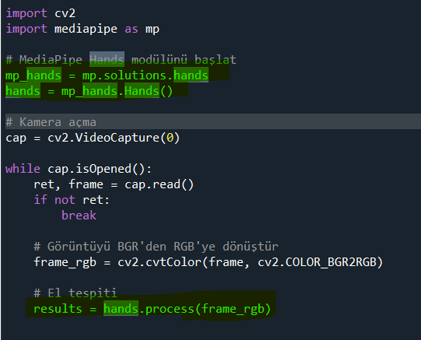
El Yer İşaretlerinin Tespiti (Hand Landmarks Detection)-> mp.solutions.hands Çözümü->preparedatasetwithhandsolution1.py

Slide 25

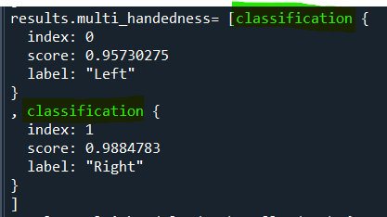
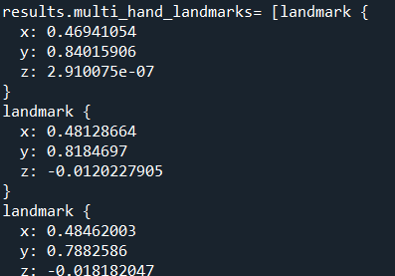
El Yer İşaretlerinin Tespiti (Hand Landmarks Detection)-> mp.solutions.hands Çözümü->preparedatasetwithhandsolution1.py
multi_hand_landmarks ve multi_handedness aynı boyutta veri üretir. Handedness classification nesnelerinden oluşan bir listedir. multi_hand_landmarks ise landmark nesneleriden oluşan listedir. Bu veriye göre multi_hand_landmarks’ın ilk elamanı içinde sol ele ait 21 landmark bulunmaktadır. İkinci elamnında ise sağ ele ait 21 landmark verisi vardır.

Slide 26
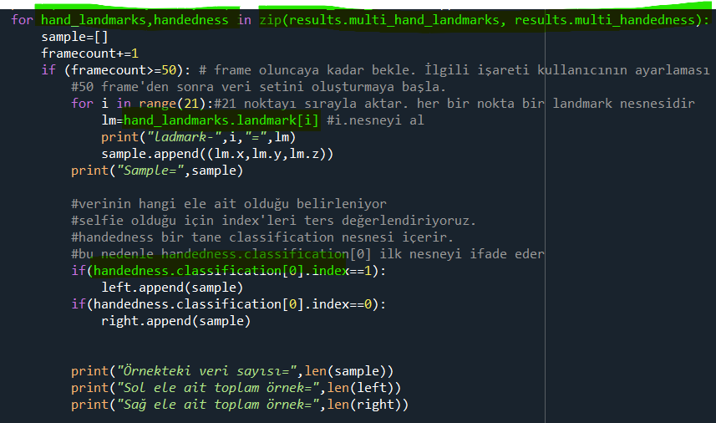
El Yer İşaretlerinin Tespiti (Hand Landmarks Detection)-> mp.solutions.hands Çözümü->preparedatasetwithhandsolution1.py
for hand_landmarks,handedness in zip(results.multi_hand_landmarks, results.multi_handedness) : results içindeki landmark ve el bilgisine ait nesneleri hand_landmarks ve handedness nesne dizisi tipindeki değişkenlerine aktarır.
lm=hand_landmarks.landmark[i]: i. Landmark nesnesini alır. Bu nesne üzerinden x,y,z’ye ulaşılır.
handedness.classification[0].index: 0. classification nesnesini alır. Alır zaten bir tane nesne vardır.

Slide 27
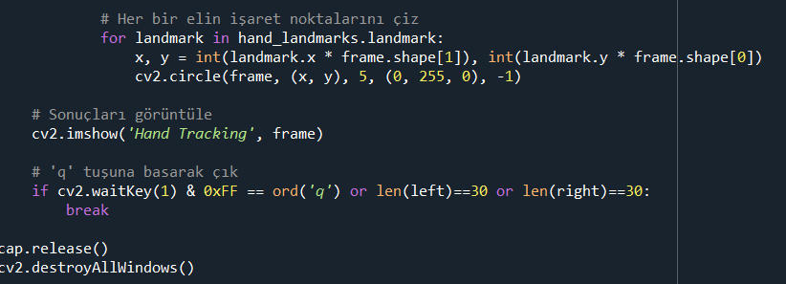
El Yer İşaretlerinin Tespiti (Hand Landmarks Detection)-> mp.solutions.hands Çözümü->preparedatasetwithhandsolution1.py
Landmark’lar el üzerine yerleştiriliyor.
for landmark in hand_landmarks.landmark: hand_landmarks nesne dizisindeki her landmark nesnesi sırayla landmark değişkenine aktarılıyor. Bu yöntemle de nesnelere erişilebilir.

Slide 28
El Yer İşaretlerinin Tespiti (Hand Landmarks Detection)-> mp.solutions.hands Çözümü->preparedatasetwithhandsolution2.py
preparedatasetwithhandsolution2.py
Dosyasını inceleyin. Bu uygulama iki el için veri seti oluşturarak excel’e csv olarak kaydetmektedir.
30 frame kaydetmektedir. Hem sol hem de sağ el için tüm her örnek bir satırlık veri olarak kaydedilmektedir.

